Slide 1
公有制为主体，多种所有制经济共同发展

Slide 2
01
Part One
02
Part Two
教材分析
学情分析
03
Part Three
04
Part Four
目 录
教学目标
教学思路
CONTENTS
05
Part Five
06
Part Six
教法学法
教学过程
07
Part Seven
08
Part Eight
板书设计
小结及作业

Slide 3
CONTENTS
01
Part One
教材分析

Slide 4
1 .1 本课地位
基本经济制度
中国特色社会主义制度
国家
公有制为主体，多种所有制经济共同发展
重要支柱
根基
社会主义市场经济体制

Slide 5
1 .2 本课内容
公有制的主体地位及其体现
引导学生认识我国非公有制经济的组成、地位、作用以及公有制和非公有制共同发展的积极意义。
实行本经济制度的原因及这一制度的地位；
公有制的形式、地位、作用和体现，尤其是国有经济的地位和作用。
01
02
多种所有制经济共同发展

Slide 6
CONTENTS
02
Part Two
学情分析

Slide 7
02 学情分析
学生心智特征
学生已有知识经验
心智还不够成熟，理论思维能力还不够，需要用直观易懂的方式讲述深刻的经济学道理。
有一定的认识基础，但理论思维能力和联系现实分析问题的能力还有待提高。。

Slide 8
CONTENTS
03
Part Three
教学目标

Slide 9
3.1教学目标
通过调查、辩论，让学生深刻理解我国基本经济制度的地位和内容，增进认同感
辨别归纳中，培养学生的辩证思维和综合分析能力。
基于SWOT的分析选择未来职业，培养学生的科学精神。

Slide 10
3.2教学重难点
教学重点
教学难点
我国基本经济制度的内容和依据
公有制主体地位的体现

Slide 11
CONTENTS
04
Part Four
教学思路

Slide 12
4.1教学设计
教学流程
教学内容
情景设计
2020
遵循“议题描述-议题辩论-“议题决策”的顺序，具有结构化特征。
基本经济制度的内容、依据，公有制经济的组成、作用、地位及体现和非公有制经济的组成、地位与作用
选择父母工作单位的调查、就业选择、民营企业的发展现状等，具有生活性

Slide 13
4.2教学路线
议题线
议题描述-议题辩论-议题决策
活动线
调查和展示-商议辩论-商议和展示
工作单位调查-民营企业发展-就业选择
调查梳理--辨析--运用比较
任务线
情境线

Slide 14
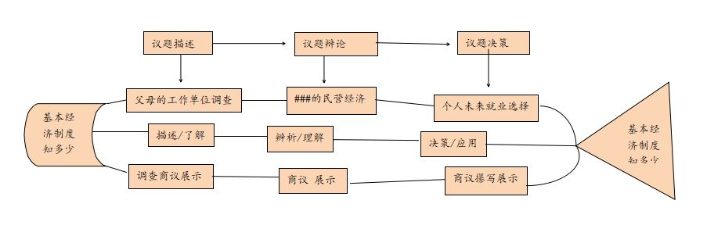
4.3教学结构

Slide 15
CONTENTS
05
Part Five
教法学法

Slide 16
5教法学法
贴近学生
紧扣教材
贴近生活
承接核心素养

Slide 17
5.1议题式教学
情境为载体
议题为统领
活动为路径

Slide 18
5.2教学方法
切实可感的现实生活
深刻的经济学道理

Slide 19
5.3学习方法
调查
分析
父母工作单位
作出判断和选择
体验
思辨
不同所有制企业的offer
公有制主体地位

Slide 20
CONTENTS
06
Part Six
教学过程

Slide 21
6教学过程
01
1.1
02
环节一：
议题描述：
父母的工作单位
子议题1：
公有制经济与非公有制经济辨析
环节二：议题辩论·###的民营经济
3.1
03
2.1
子议题3：你会选择哪张offer？
环节三：议题决策：个人未来就业选择
子议题2：大力发展民营经济会不会动摇我国公有制的主体地位？

Slide 22
CONTENTS
07
Part Seven
板书设计

Slide 23
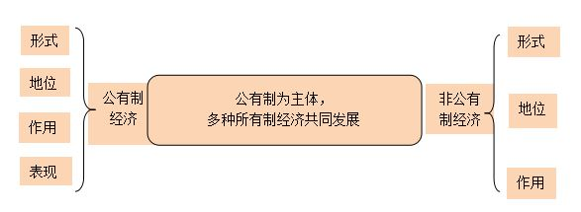
6板书设计

Slide 24
CONTENTS
08
Part Eight
小结及作业

Slide 25
感
谢
观
看
授课教师：杨梦菊
授课时长：15分钟

